Slide 1
BÁO CÁO CHUYÊN ĐỀ HỌC PHẦN
CẤU TRÚC DỮ LIỆU VÀ GIẢI THUẬT NÂNG CAO
Sinh viên thực hiện : HOÀNG ĐỨC LONG

Slide 2
ĐỀ TÀI:
NGHIÊN CỨU PHƯƠNG PHÁP QUAY LUI VÀ ỨNG DỤNG GIẢI SUDOKU
Sinh viên thực hiện : HOÀNG ĐỨC LONG

Slide 3
KHÁI NIỆM QUAY LUI :
Kĩ thuật quay lui (backtracking) như tên gọi của nó, là một quá trình phân tích đi xuống và quay lui trở lại theo con đường đã đi qua. Bằng việc liệt kê các tình huống, thử các khả năng có thể có cho đến khi tìm thấy một lời giải đúng, thuật toán quay lui chia nhỏ bài toán, lời giải của bài toán lớn sẽ là kết quả của việc tìm kiếm theo chiều sâu của các bài toán phần tử. Trong suốt quá trình tìm kiếm nếu gặp phải một hướng nào đó mà biết chắc không thể tìm thấy đáp án thì quay lại bước trước đó và tìm hướng khác kế tiếp hướng vừa tìm đó. Trong trường hợp không còn một hướng nào khác nữa thì thuật toán kết thúc.

Slide 4
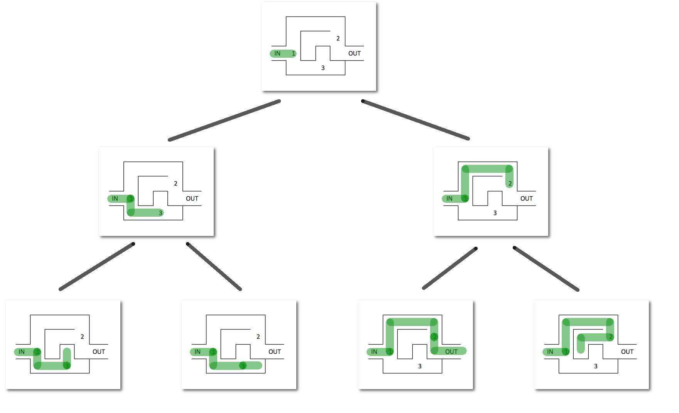
Cây đệ quy tìm kiếm sử dụng thuật toán Quay Lui sẽ như sau:
- Tại ngã rẽ 1, chọn đi xuống
- Tại ngã rẽ 3 chọn đi thẳng
đường cụt --> bỏ
- Tại ngã rẽ 3 chọn sang trái
đường cụt --> bỏ
- Tại ngã rẽ 1, chọn đi lên
- Tại ngã rẽ 2 chọn sang trái
tìm thấy đường thoát (in ra tìm thấy đường đi)
- Tại ngã rẽ 2 chọn sang phải
đường cụt --> bỏ

Slide 5
Luật chơi trò chơi Sudoku:
Sudoku là gì ? - Sudoku là một trò chơi câu đố sắp xếp chữ số dựa trên logic theo tổ hợp. Mục tiêu của trò chơi là điền các chữ số vào một lưới 9×9 sao cho mỗi cột, mỗi hàng, và mỗi phần trong số chín lưới con 3×3 cấu tạo nên lưới chính đều chứa tất cả các chữ số từ 1 tới 9
Luật chơi Sudoku :
Các hàng ngang: Phải có đủ các số từ 1 đến 9, không cần đúng thứ tự. Không trùng số nào ở hàng ngang.
Các hàng dọc: Đảm bảo có đủ các số từ 1-9, không cần theo thứ tự. …
Mỗi vùng 3 x 3: cũng phải có đủ các số từ 1-9.

Slide 6
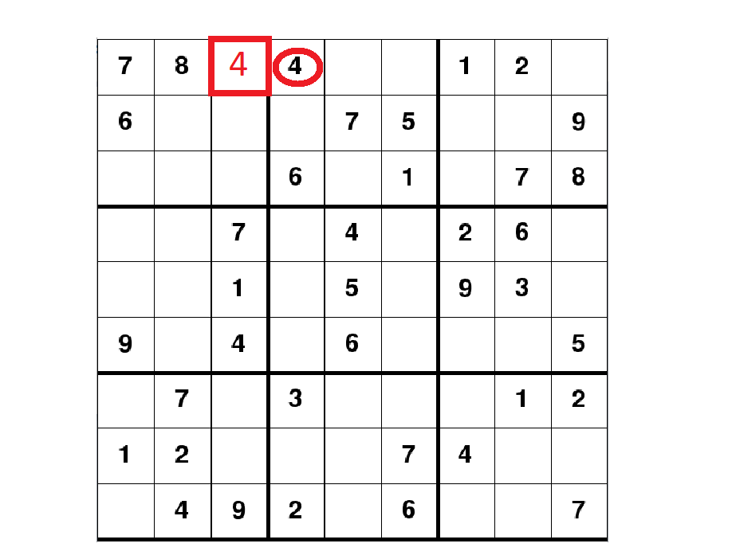
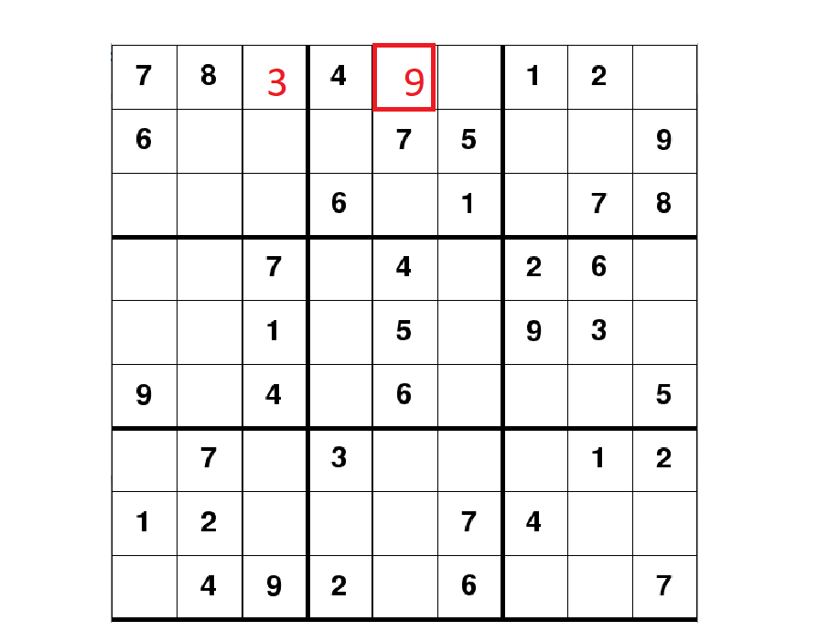
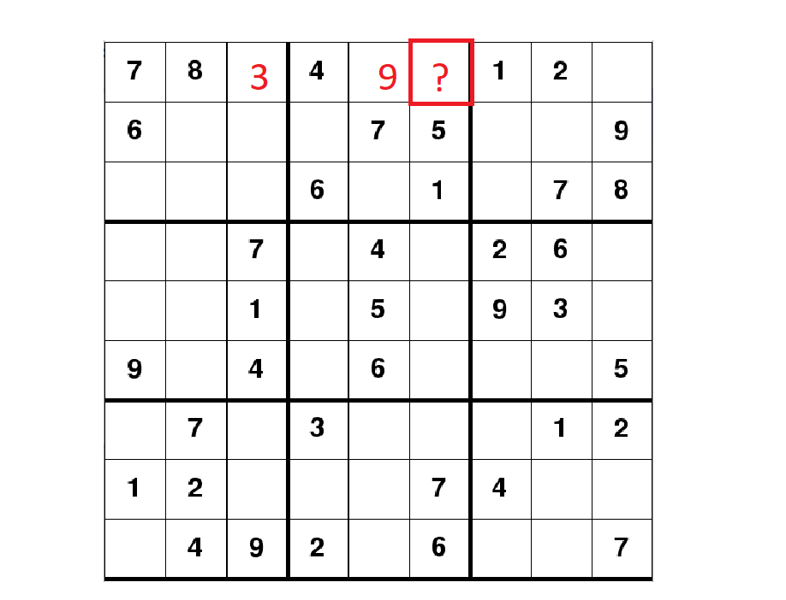
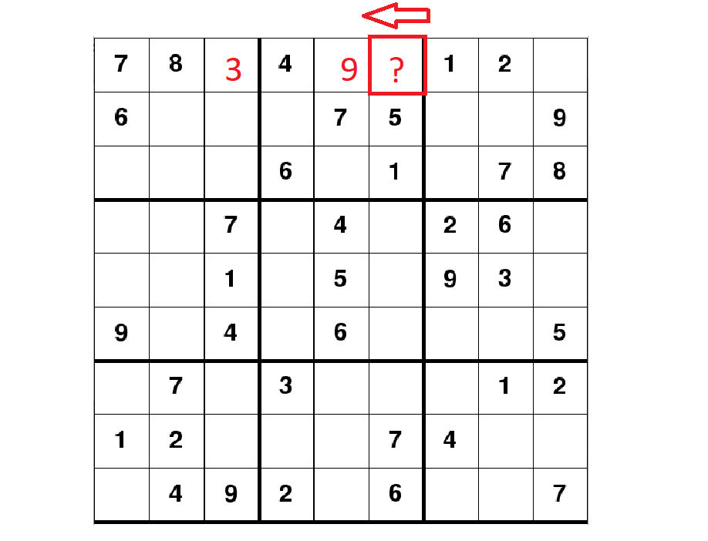
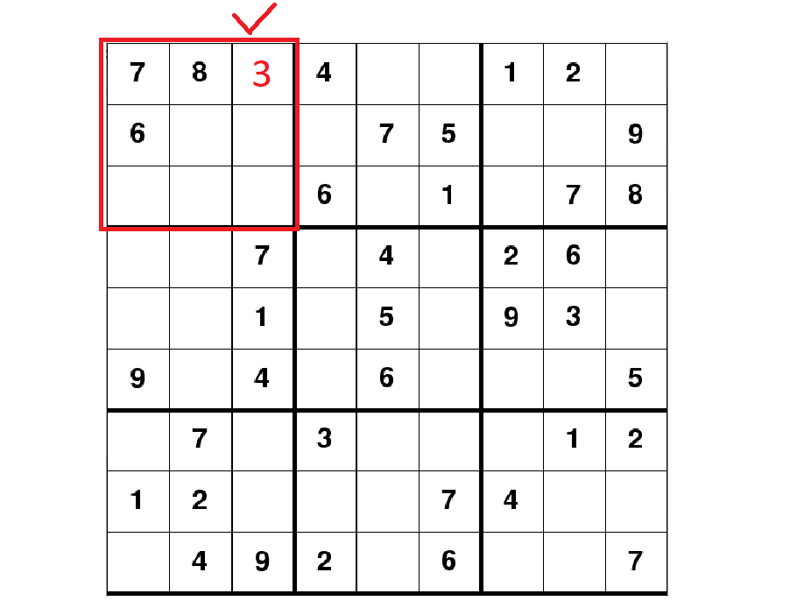
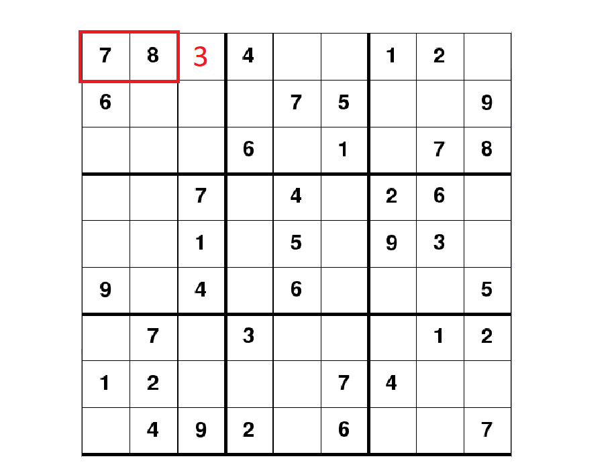
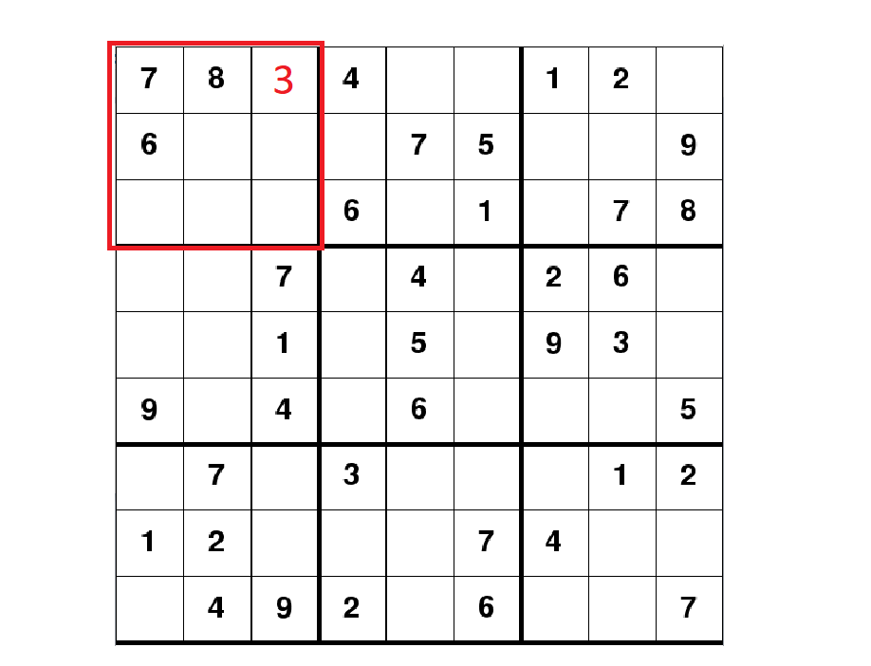
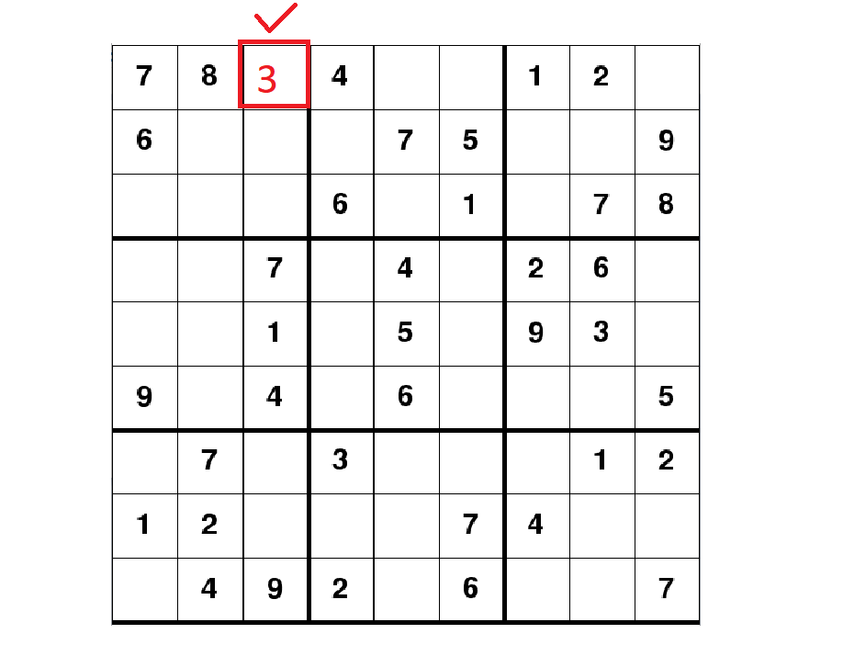
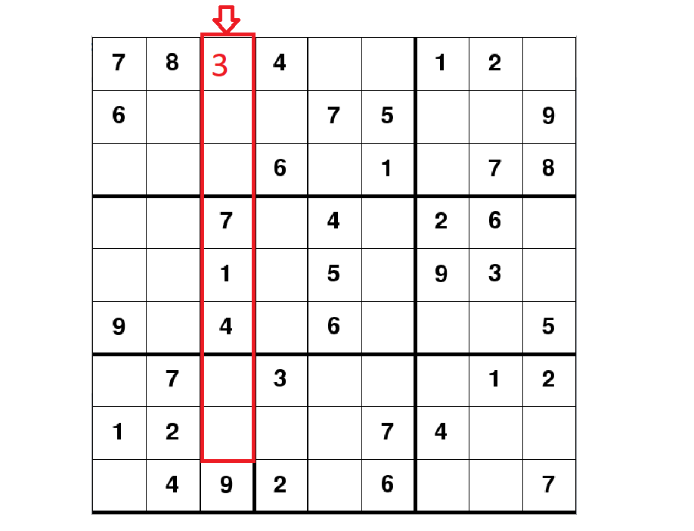
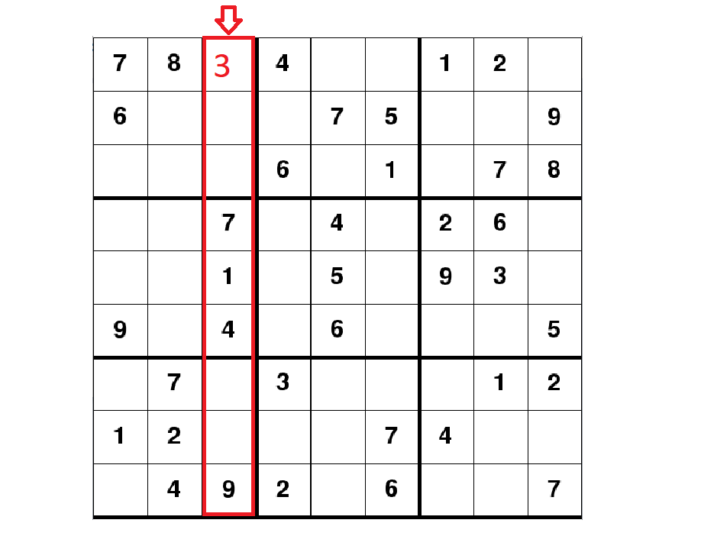
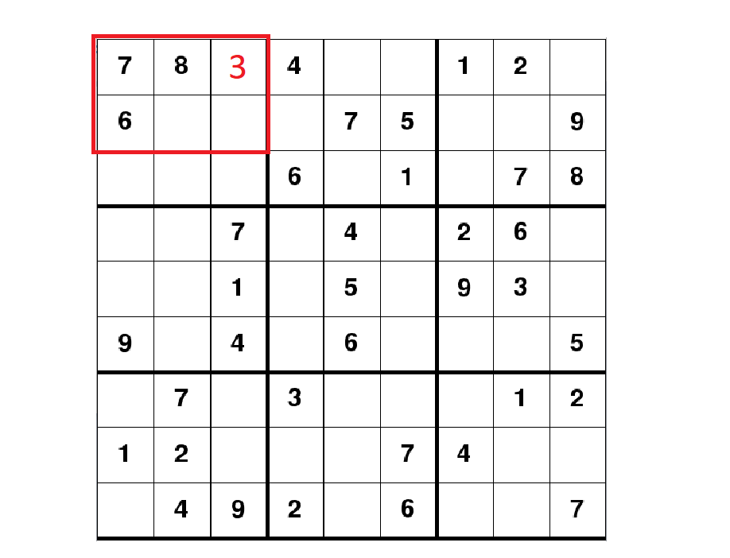
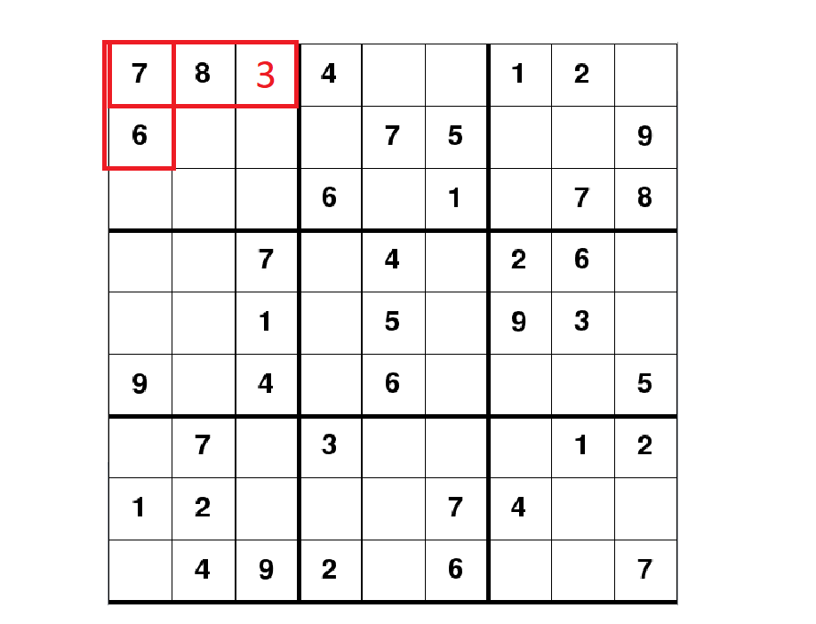
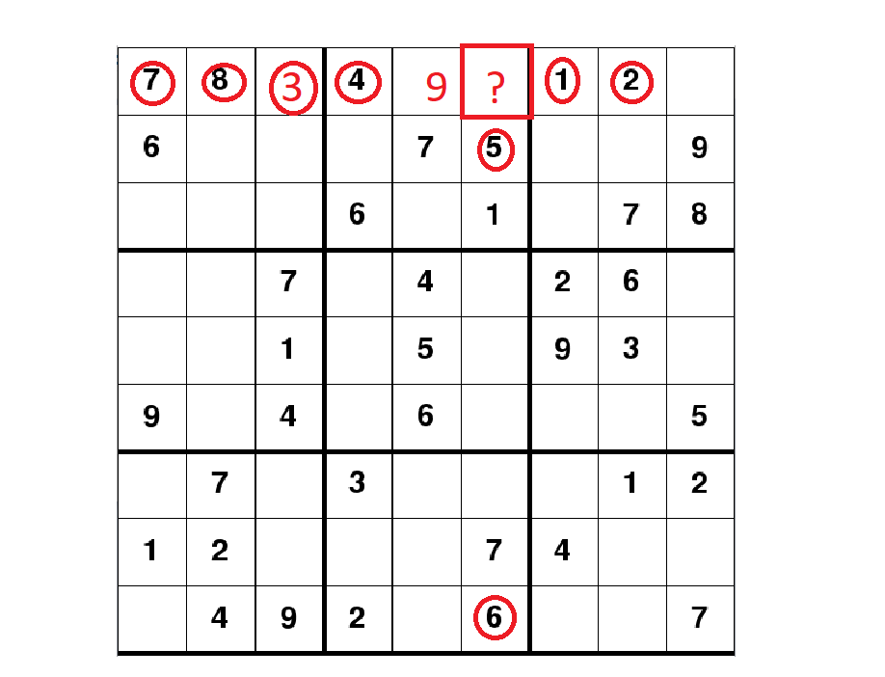
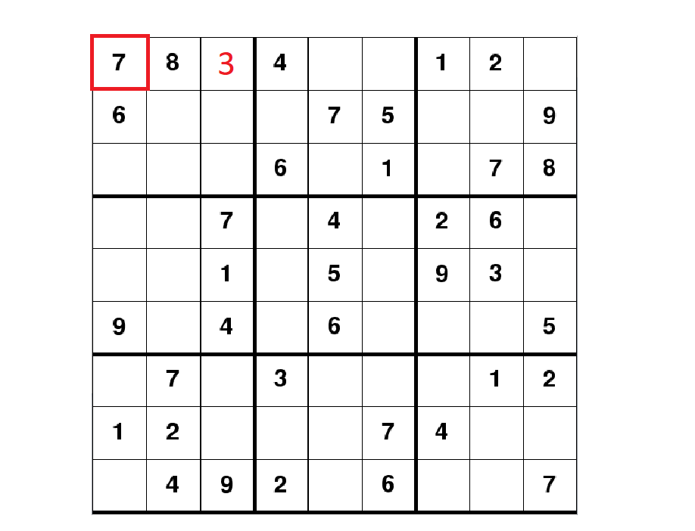
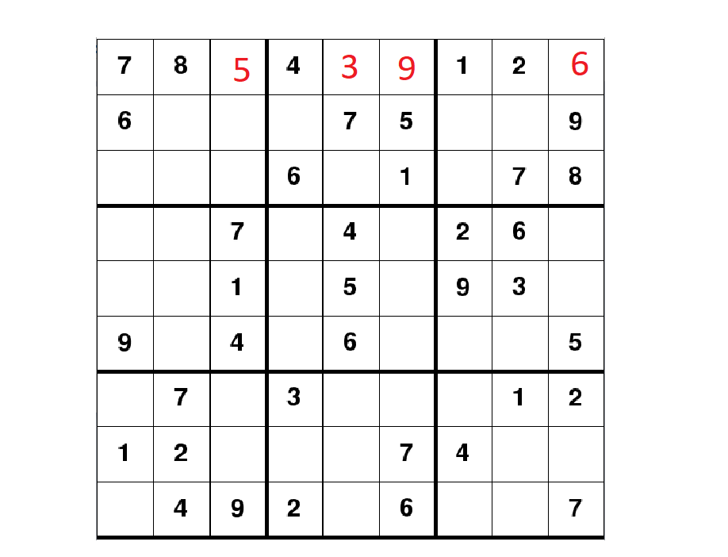
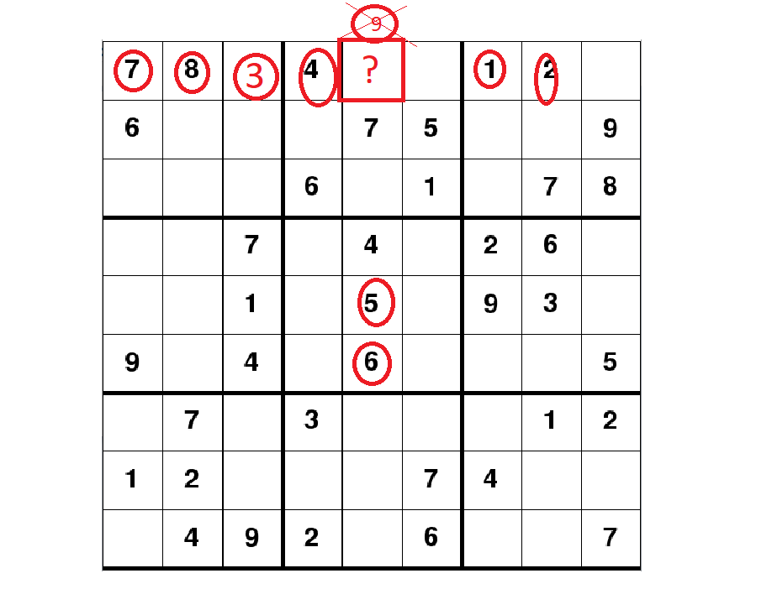

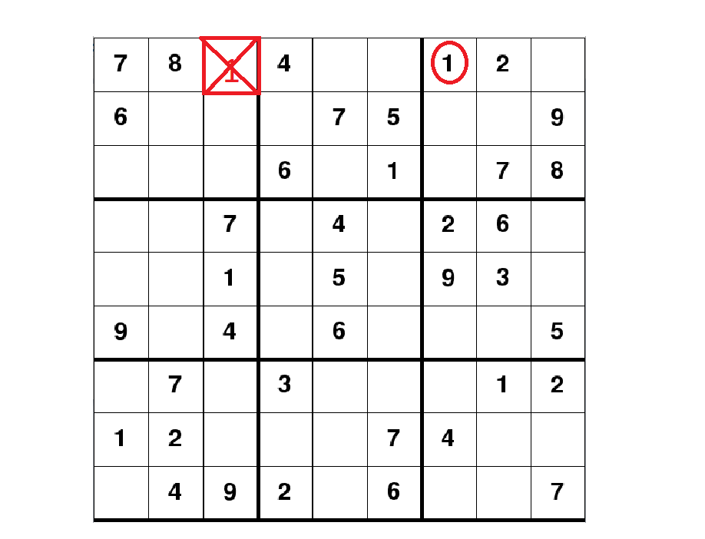
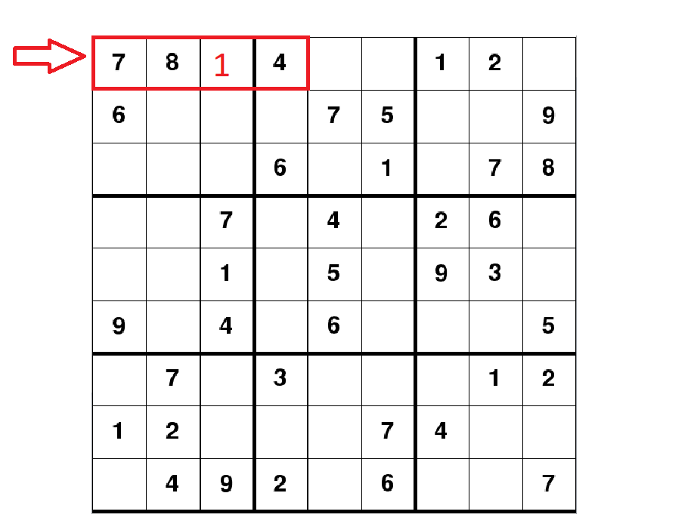
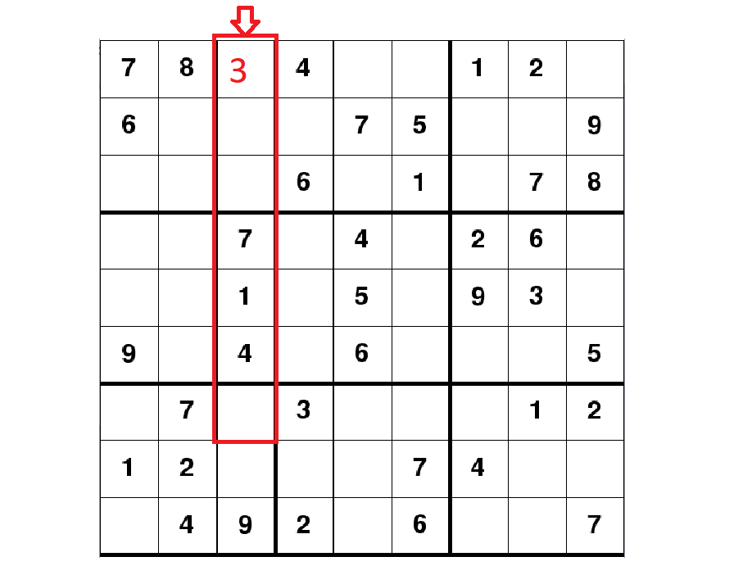
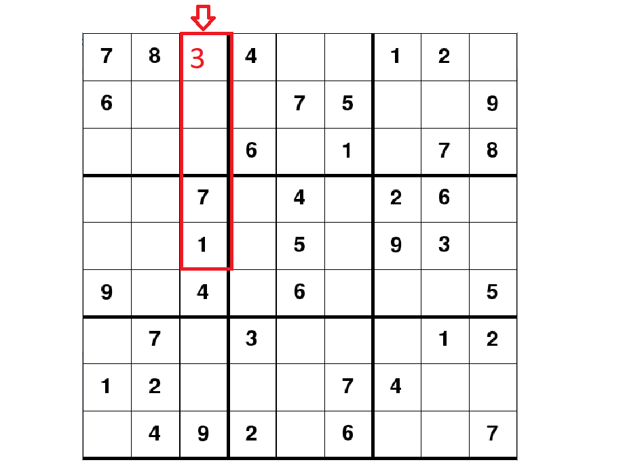
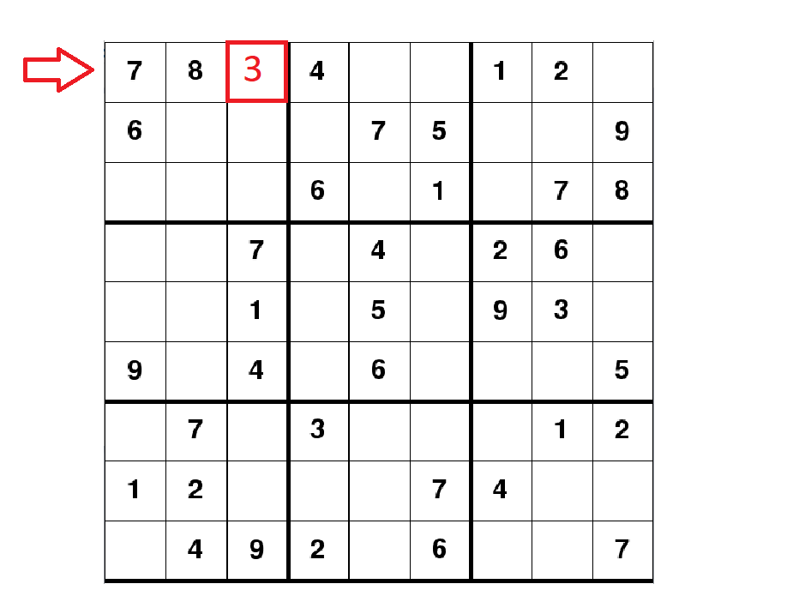
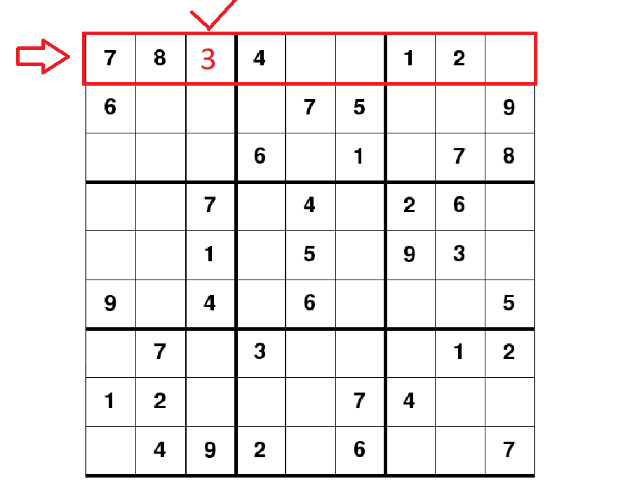
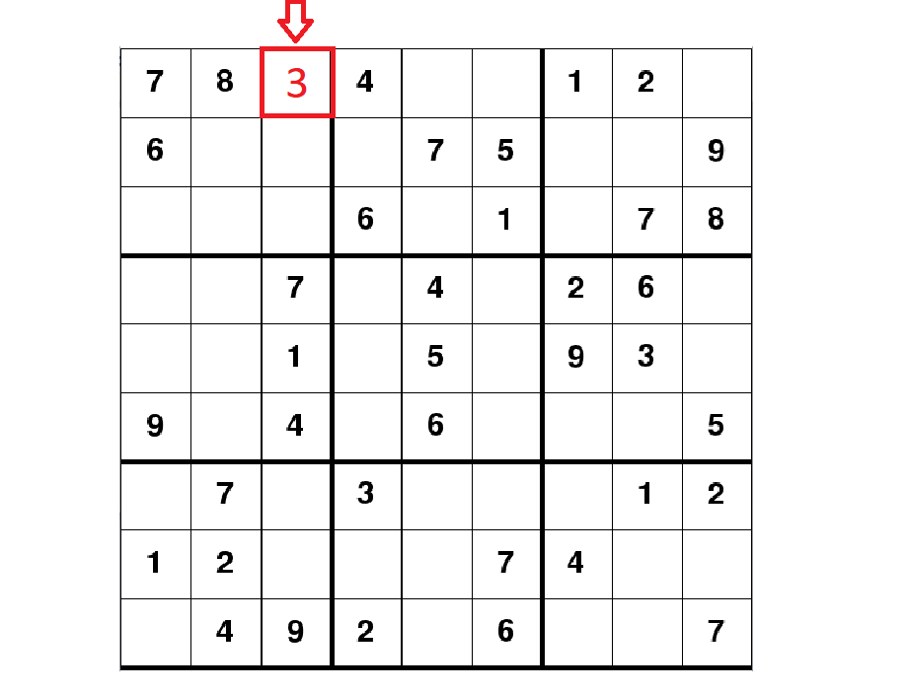
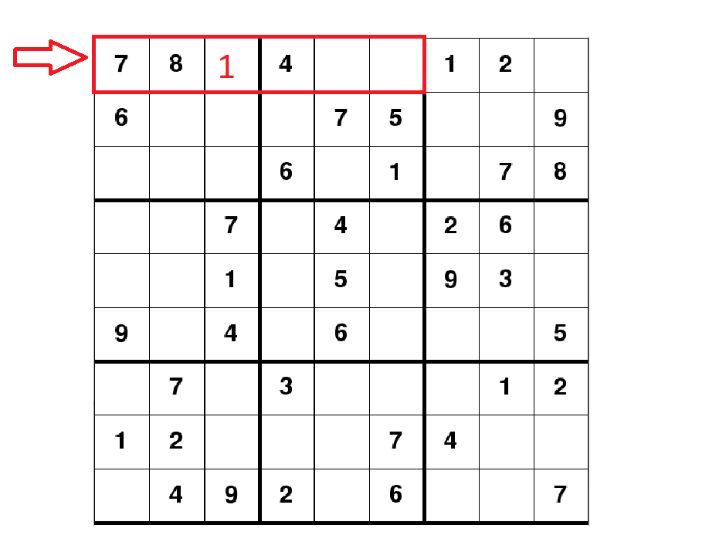
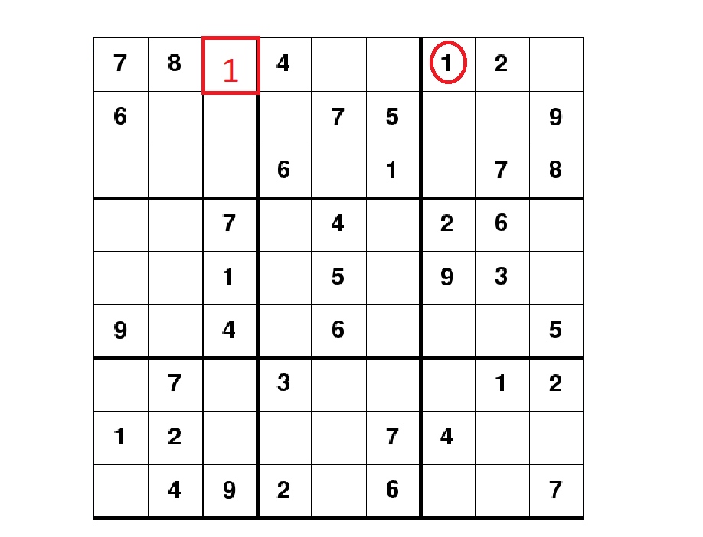
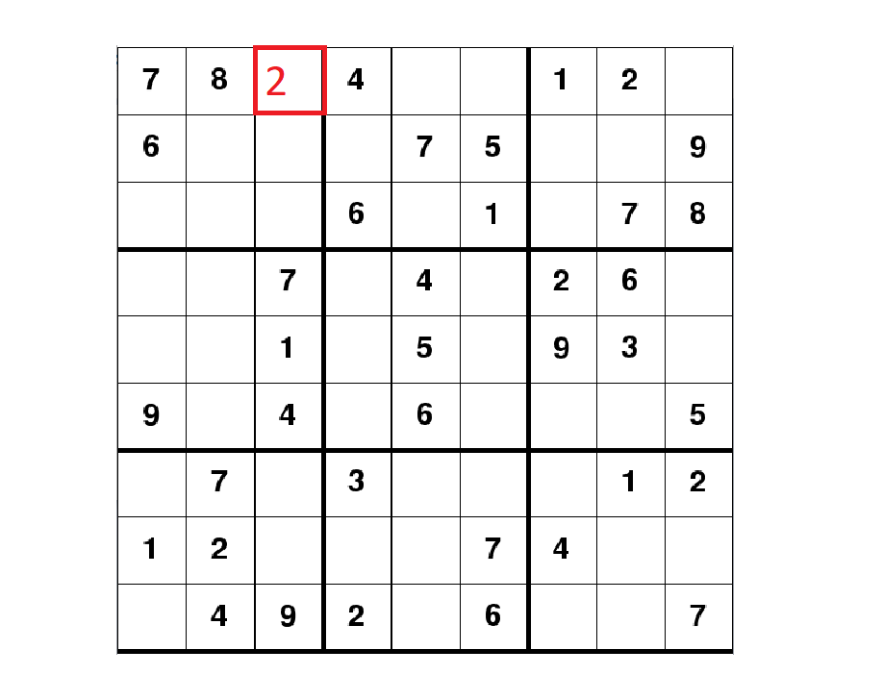
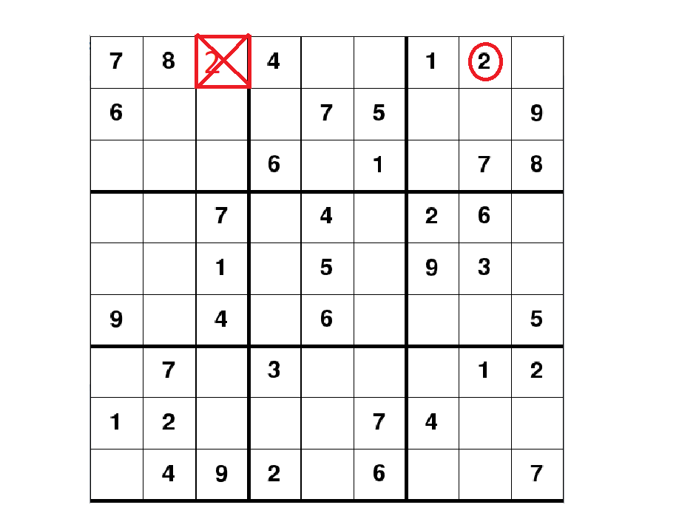

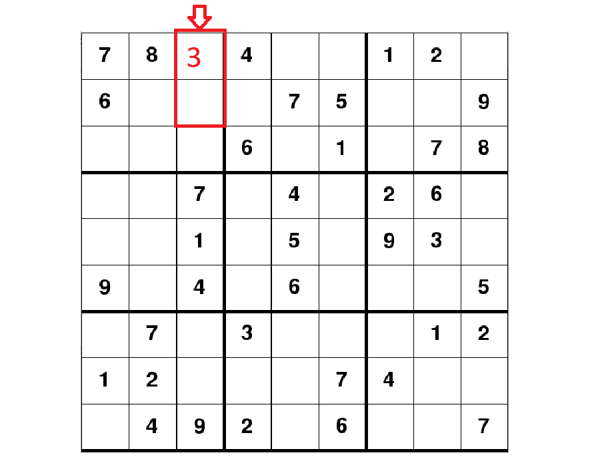
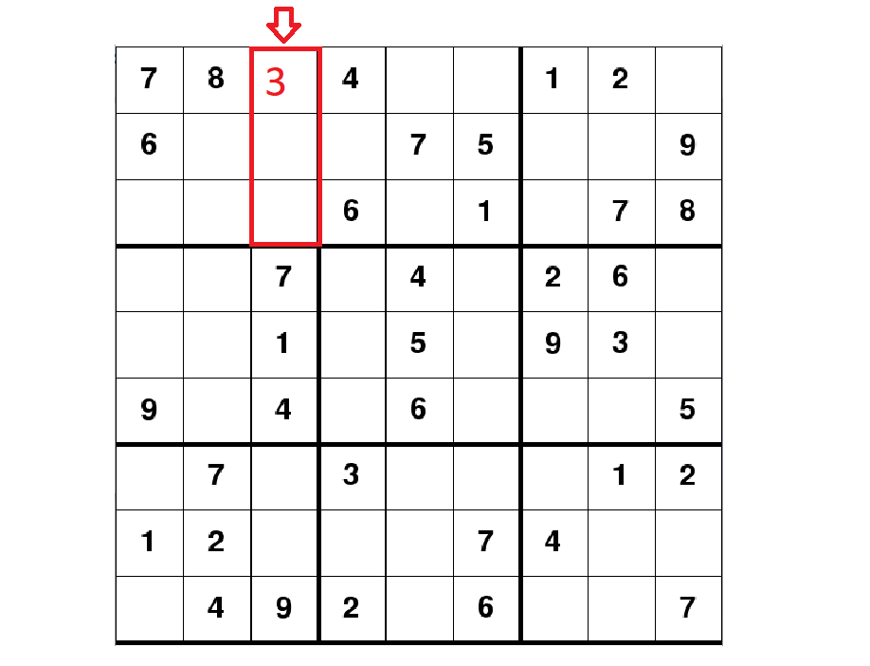
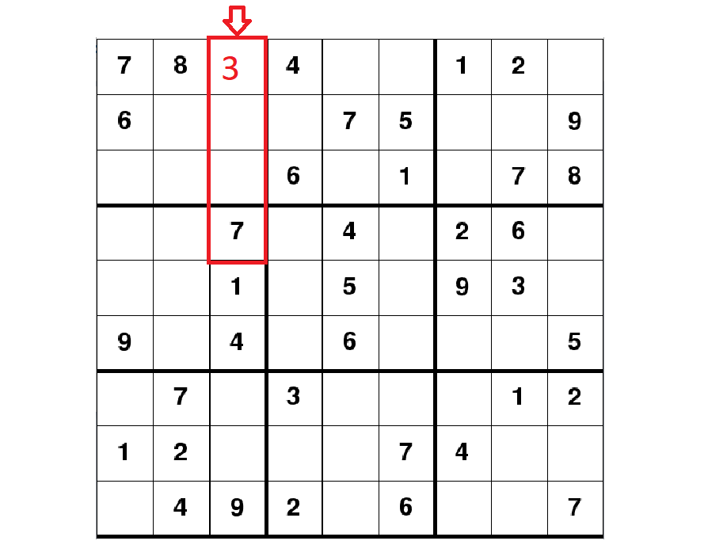
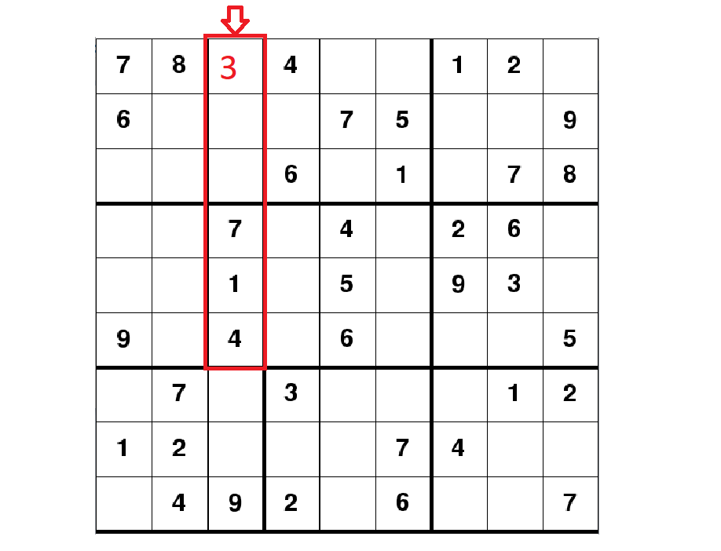
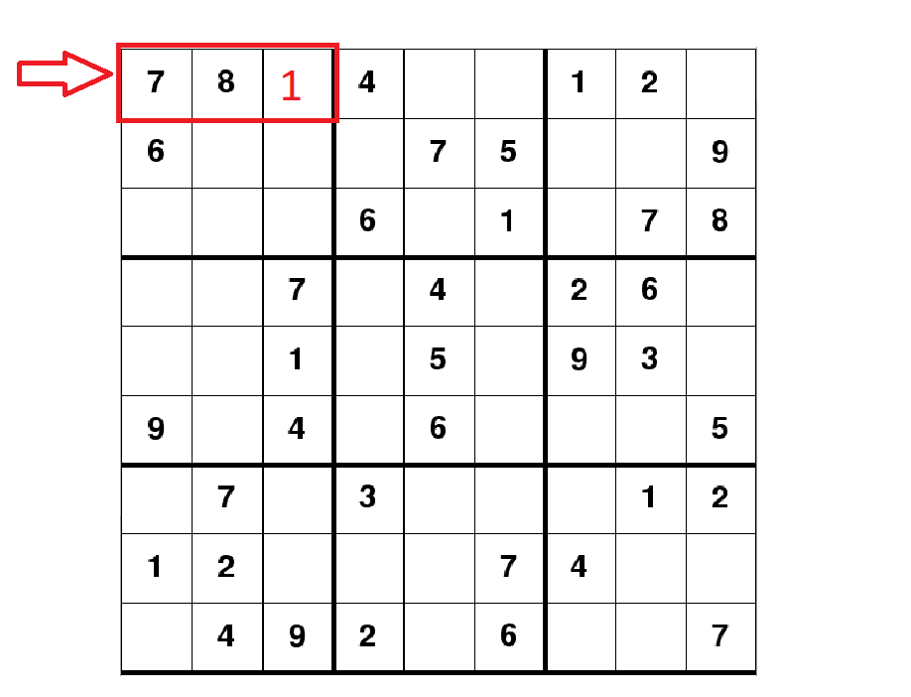
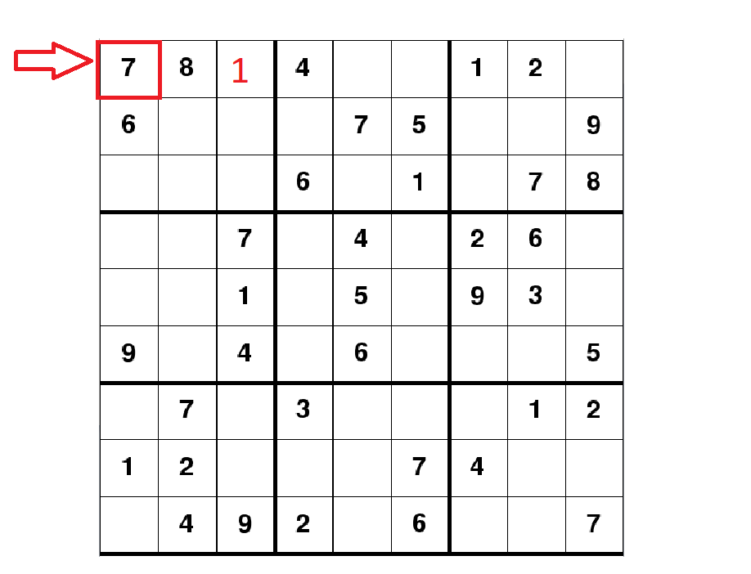
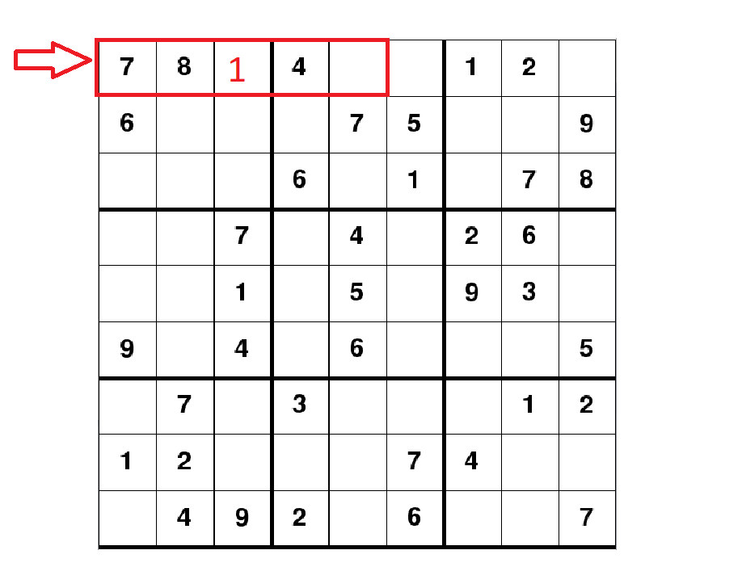
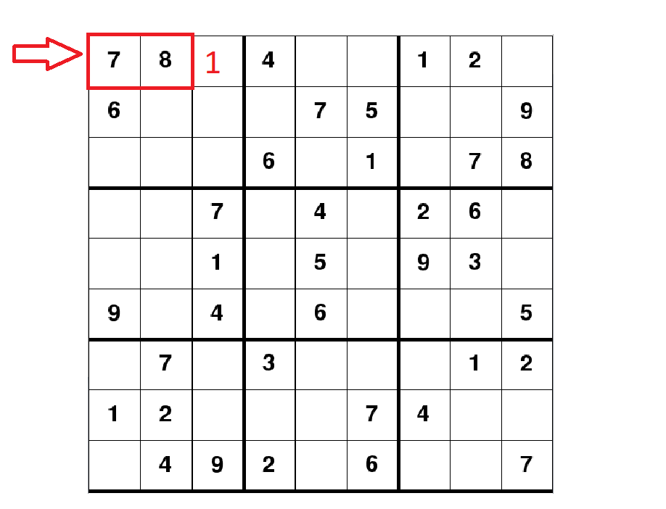
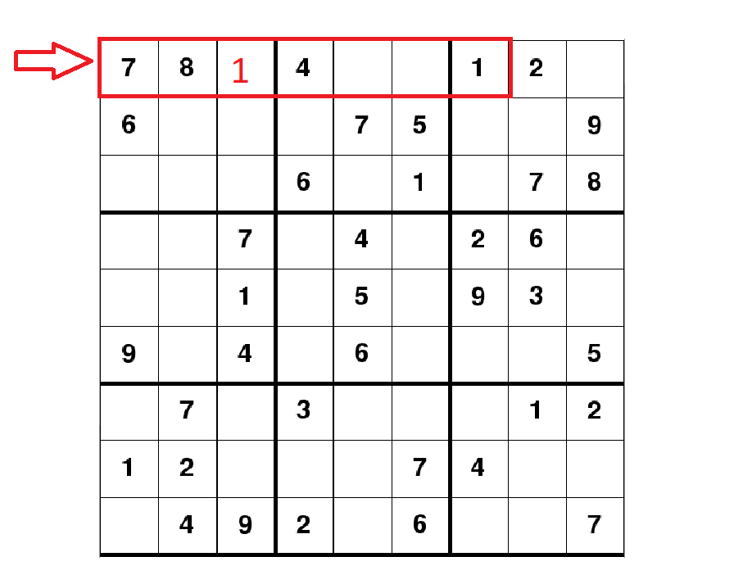
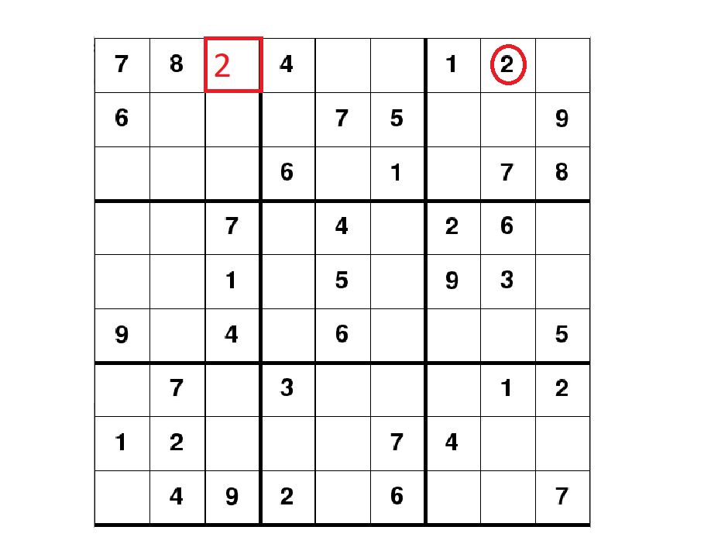
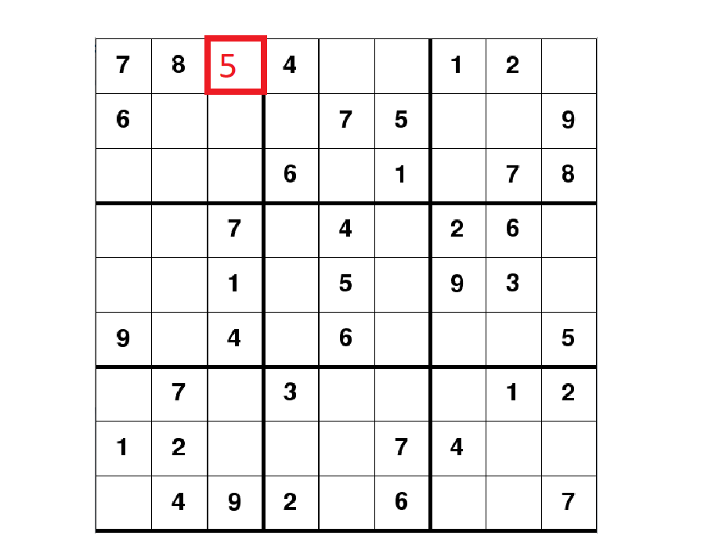
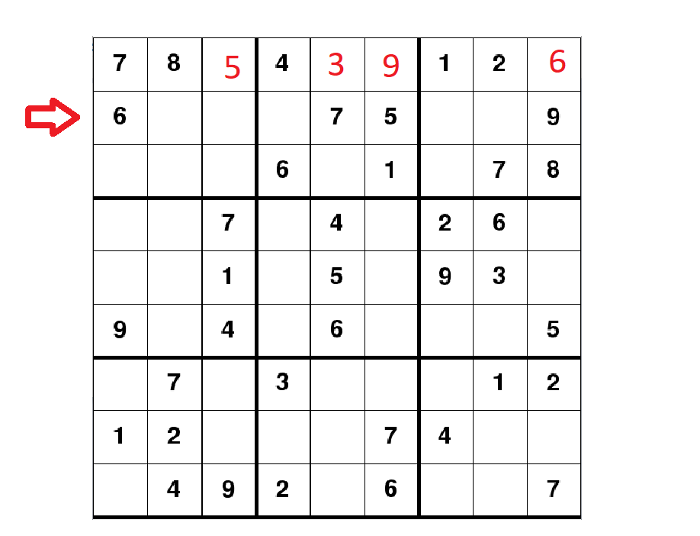
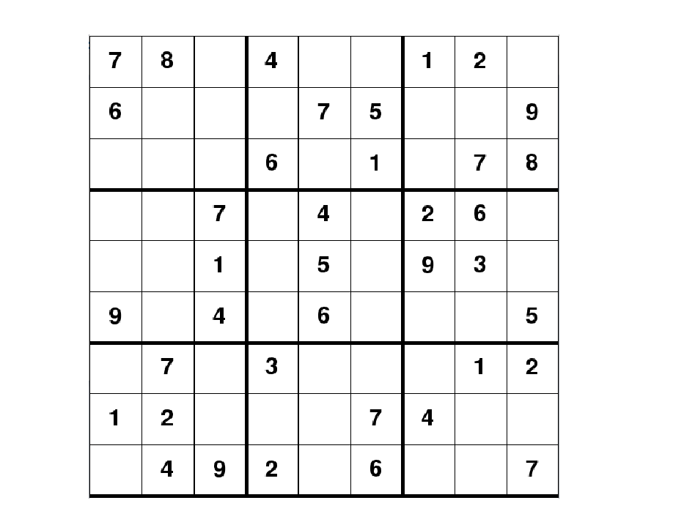


Slide 7
Cảm ơn thầy cô đã lắng nghe em thuyết trình về đề tài của mình
Sinh viên thực hiện : HOÀNG ĐỨC LONG

